Slide 1
2019/7/12 勉強会
SD 3年 松尾 瑛

Slide 2
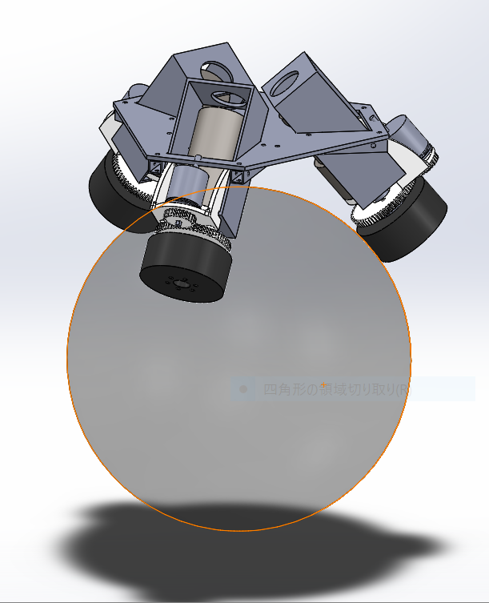
CAD
進捗
足回りは大体完成
ボールの大きさは直径24cmを想定

Slide 3
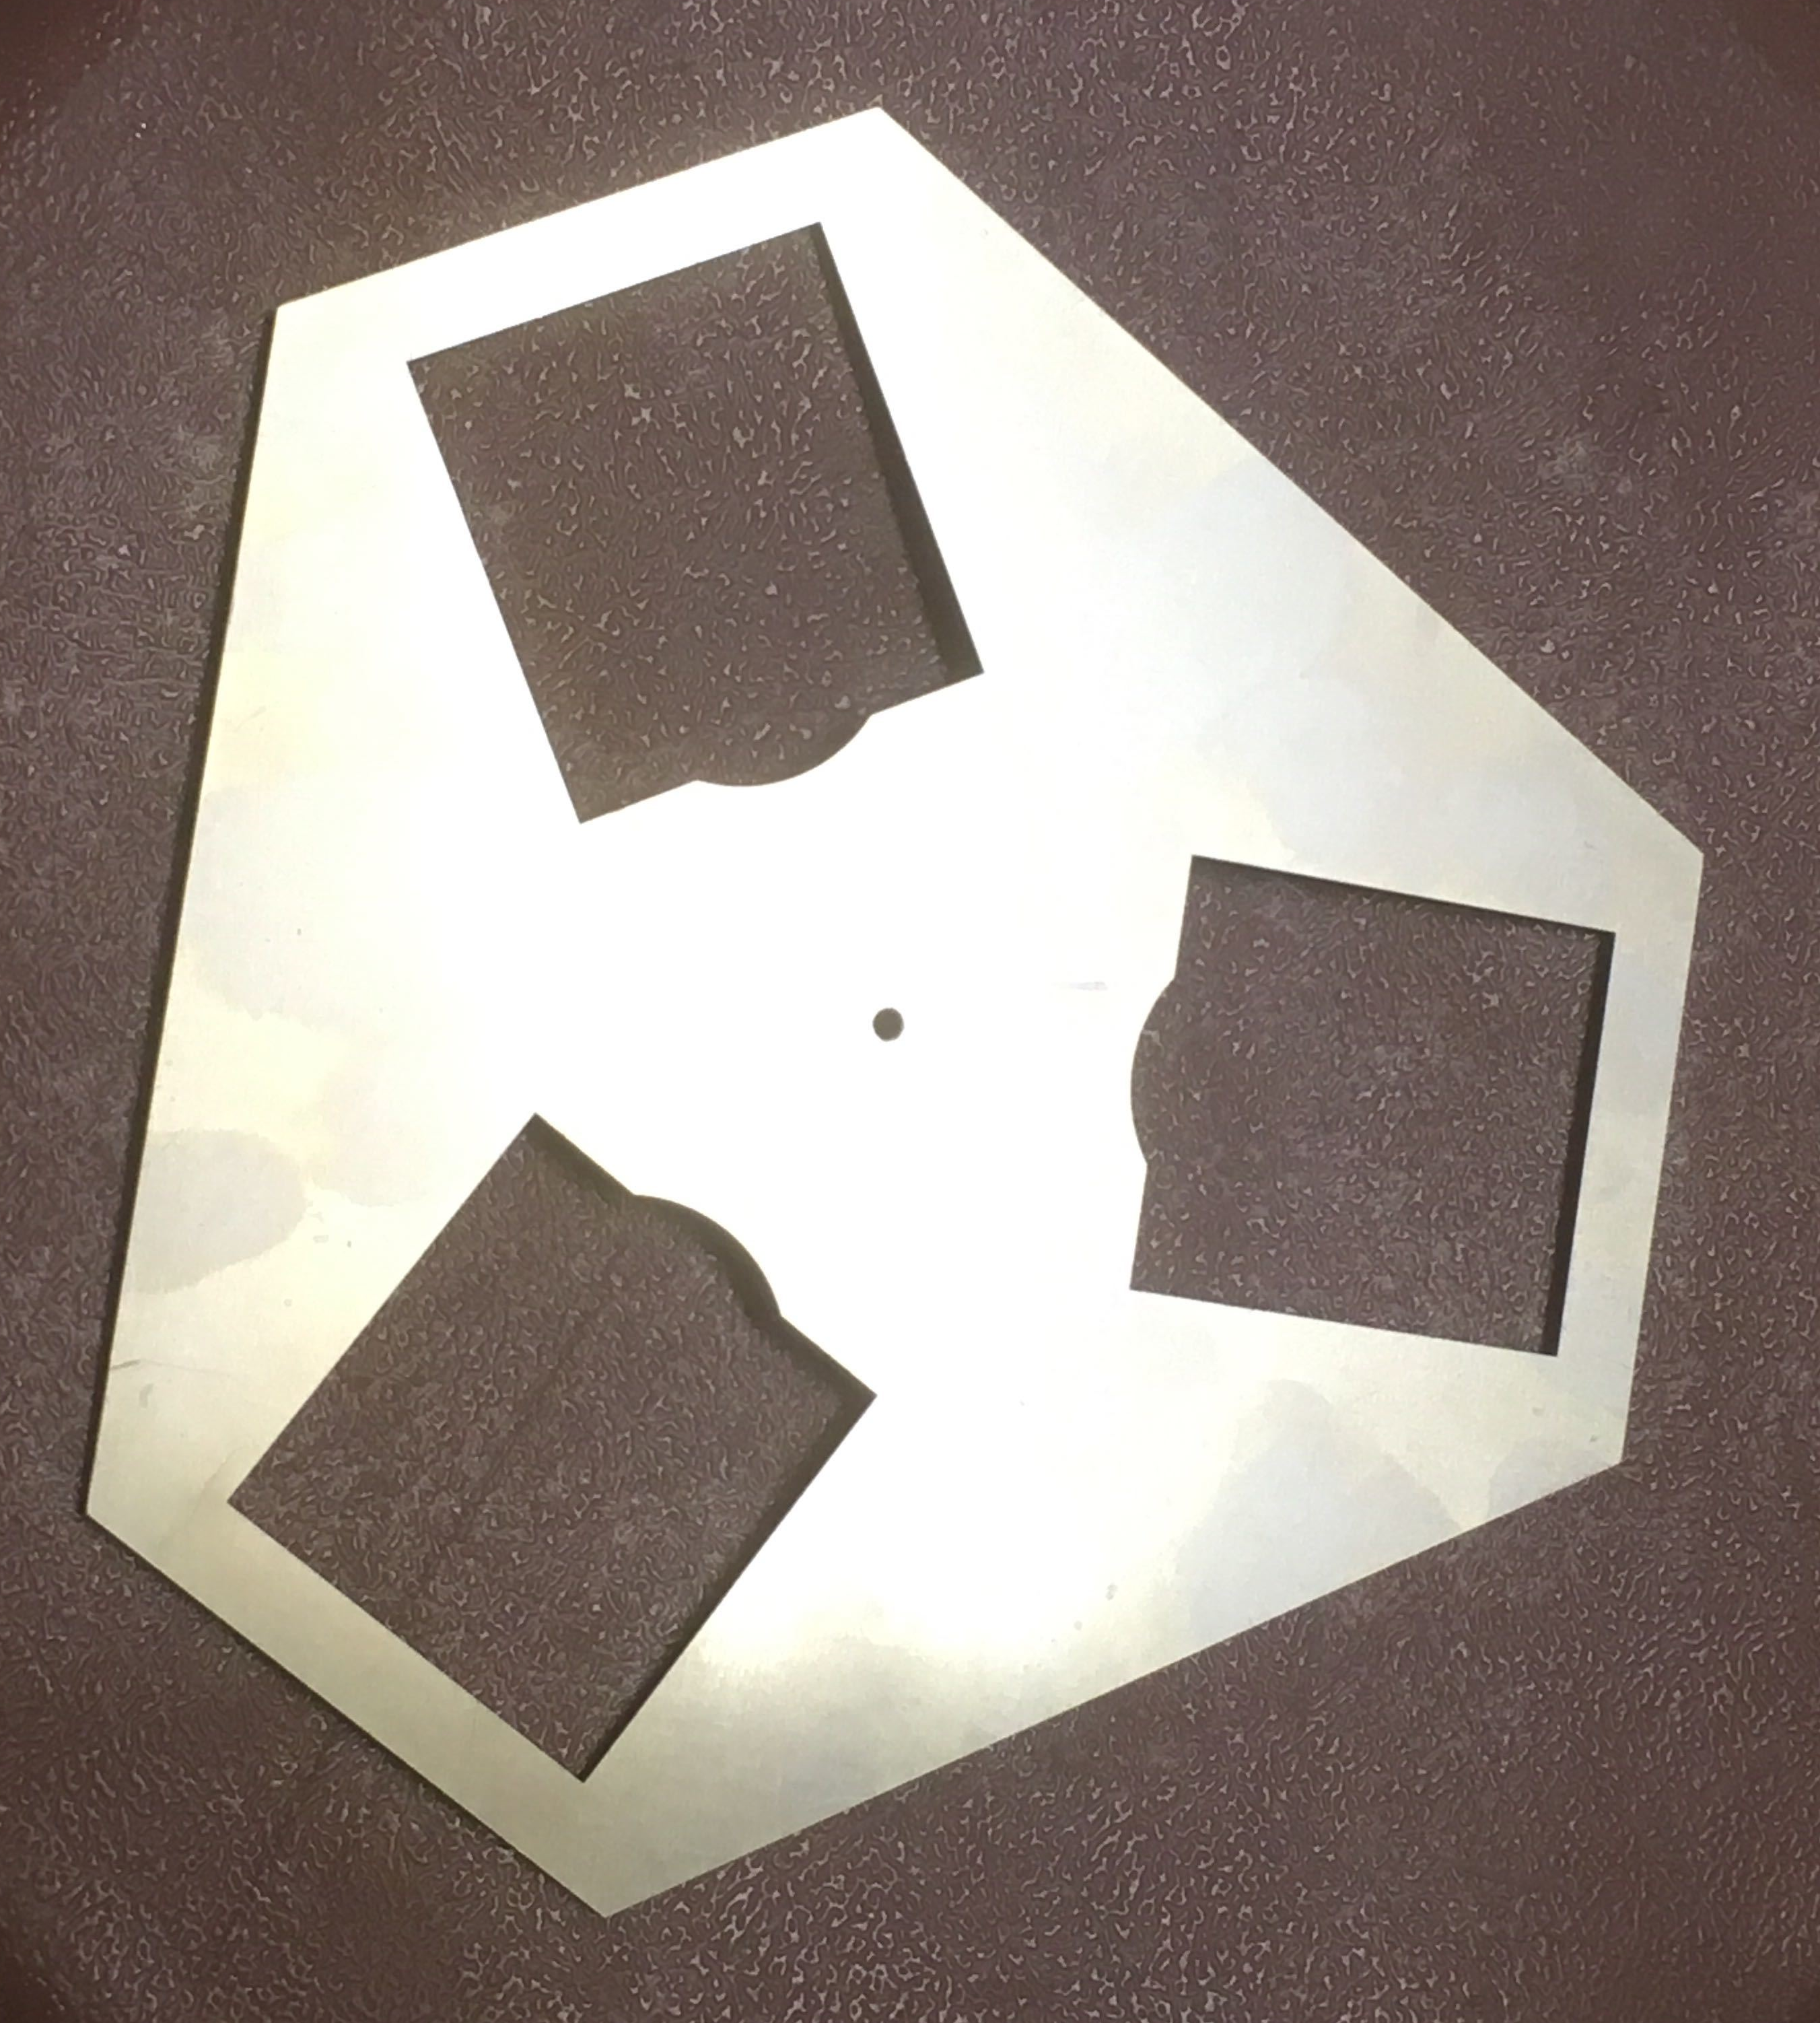
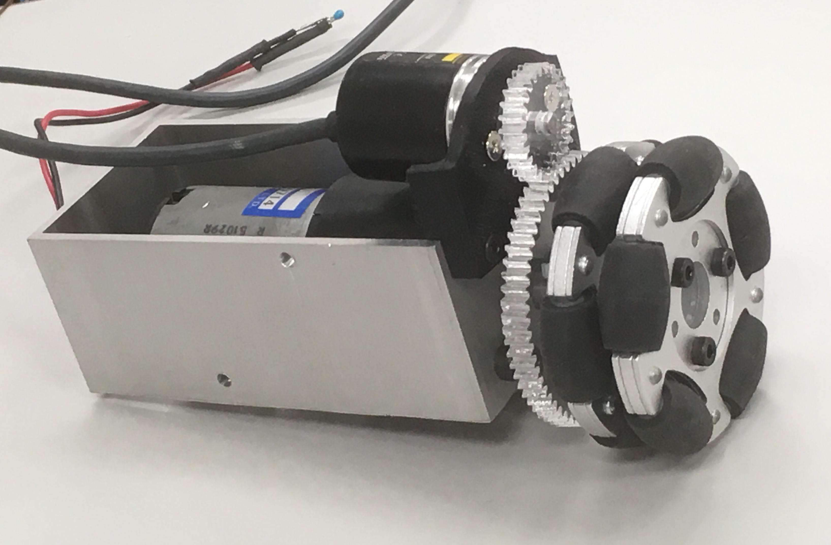
加工、組み立て
進捗
加工
アクリル板からギヤの切り出し2/3程度
3Dプリンタ1個
タイヤとモータをつなぐハブ
土台の板を切り出し 厚さ1.5mmは薄いかも
組み立て
脚一個作ってみた

